Slide 1




국가직무능력표준(NCS) 기반 훈련과정 편성
국가직무능력표준

Slide 2

C/O/N/T/E/N/T/S
1
국가직무능력표준(NCS)의 이해
2
NCS기반 훈련기준
3
NCS기반 훈련과정 편성
4
NCS기반 훈련과정 개발

Slide 3
1. 국가직무능력표준(NCS)의 이해
국가직무능력표준

Slide 4



NCS 개념
국가직무능력표준(NCS)
“NCS란” 산업현장에서 직무를 수행하기 위해 요구되는 능력(지식, 기술, 태도 등)을
국가가 산업부문별, 수준별로 체계화한 것(자격기본법 제2조)
산업현장
국가직무능력표준
산업현장
지식
기술
지식
지식
산업계
요구
적용
개선
자격
산업현장
적합
인적자원
개발
지식
태도
기술
기술
기술
교육
훈련
채용
배치
승진
태도
기술
지식
태도
태도

Slide 5
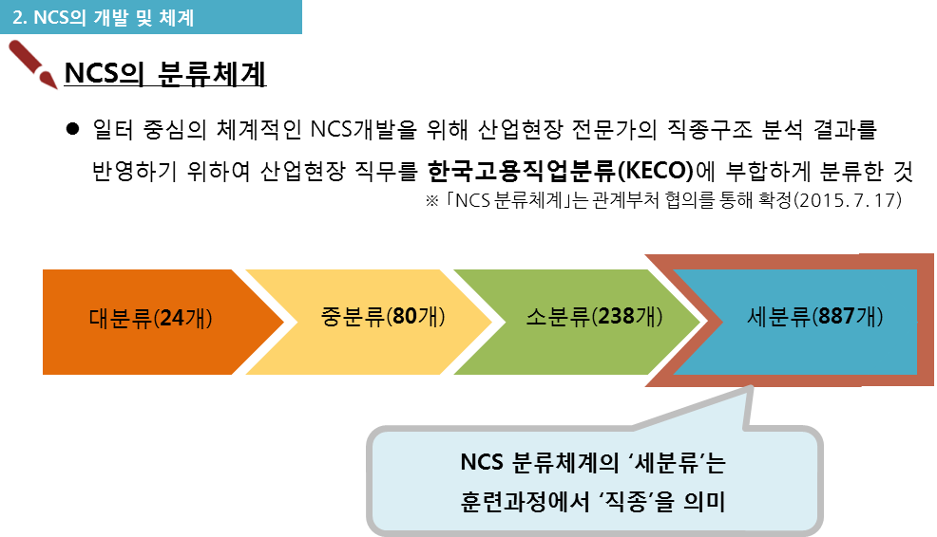
NCS의 분류체계
중분류(79개)
소분류(253개)
(1,022개)
5
5

Slide 6


NCS의 분류체계
직무의 유형(Type)을 중심으로 NCS의 단계적 구성을 나타낸 분류체계
대분류 24개 → 중분류 79개 → 소분류 253개 → 세분류 1,022개로 구성
12,675개 능력단위 개발완료(’20.6 기준)
대분류 | 중분류 | 소분류 | 세분류
계 | 79 | 253 | 1,022
사업관리 | 1 | 2 | 5
경영∙회계∙사무 | 4 | 11 | 27
금융∙보험 | 2 | 9 | 36
교육∙자연과학∙사회과학 | 2 | 3 | 8
법률∙경찰∙소방∙교도∙국방 | 2 | 4 | 16
보건∙의료 | 1 | 2 | 11
사회복지 | 3 | 6 | 17
문화∙예술∙디자인∙방송 | 3 | 9 | 61
운전∙운송 | 4 | 8 | 31
영업∙판매 | 3 | 8 | 18
경비∙청소 | 2 | 3 | 6
이용∙숙박∙여행∙오락∙스포츠 | 4 | 12 | 46
대분류 | 중분류 | 소분류 | 세분류
계 | 79 | 253 | 1,022
음식서비스 | 1 | 3 | 10
건설 | 8 | 27 | 128
기계 | 11 | 33 | 134
재료 | 2 | 8 | 39
화학 | 4 | 12 | 40
섬유∙의복 | 2 | 7 | 24
전기∙전자 | 3 | 33 | 103
정보통신 | 3 | 15 | 88
식품가공 | 2 | 4 | 21
인쇄∙목재∙가구∙공예 | 2 | 4 | 25
환경∙에너지∙안전 | 6 | 18 | 55
농림어업 | 4 | 12 | 52
1
13
2
14
3
15
4
16
5
17
6
18
7
19
8
20
9
21
10
22
11
23
12
24
6

Slide 7
NCS 수준체계
수준 | 직무수준 정의 | 경력
8수준 | [지식∙기술] 해당분야의 최고도의 이론 및 지식을 활용하여 새로운 이론을 창조할 수 있는 수준 [역 량] 조직 및 업무 전반에 대한 권한과 책임이 부여된 수준 | 7수준 + 약 2~4년
7수준 | [지식∙기술] 해당 분야의 전문화된 이론 및 지식을 활용할 수 있으며, 근접분야의 이론 및 지식을 사용할 수 있는 수준 [역 량] 타인의 결과에 대하여 의무와 책임이 부여된 수준 | 6수준 + 약 2~4년
6수준 | [지식∙기술] 해당분야의 이론 및 지식을 자유롭게 활용할 수 있는 수준 [역 량] 독립된 권한 내에서 과업을 수행할 수 있는 수준 | 5수준 + 약 1~3년
5수준 | [지식∙기술] 해당분야의 이론 및 지식을 제한적으로 사용할 수 있는 수준 [역 량] 포괄적인 권한 내에서 과업을 수행할 수 있는 수준 | 4수준 + 약 1~3년
4수준 | [지식∙기술] 해당 분야의 이론 및 지식을 제한적으로 사용할 수 있는 수준 [역 량] 일반적인 권한 내에서 과업을 수행할 수 있는 수준 | 3수준 + 약 1~4년
3수준 | [지식∙기술] 해당 분야의 기초이론 및 일반지식을 사용할 수 있는 수준 [역 량] 제한된 권한 내에서 과업을 수행하는 수준 | 2수준 + 약 1~3년
2수준 | [지식∙기술] 해당분야의 일반지식을 사용할 수 있는 수준 [역 량] 일반적인 지시 및 감독하에 과업을 수행하는 수준 | 1수준 + 약 6~12월
1수준 | [지식∙기술] 문자이해, 계산능력 등 기초적인 일반 지식을 사용할 수 있는 수준 [역 량] 구체적인 지시 및 철저한 감독 하에 과업을 수행하는 수준
* 경력 : 수준 + 기간 정도의 계속 업무 후 도달 가능한 수준임.
7

Slide 8
NCS 수준체계
능력단위 수준 평정시 참고 예시
수준 |  | 사무관리직예시 |  | 국가(기술)자격예시
8 수준 |  | 임원 |  | 기술사/기능장
7 수준 |  | 부장 |  | -
6 수준 |  | 차장
5 수준 |  | 과장 |  | 기사
4 수준 |  | 대리 |  | 산업기사
3 수준 |  | 주임 |  | 산업기사
2 수준 |  | 사원 |  | 기능사
1 수준 |  | 수습 |  | -
※ 상기 내용은 수준 평정을 위한 예시로 직무별 특성에 따라 상이할 수 있음
8

Slide 9
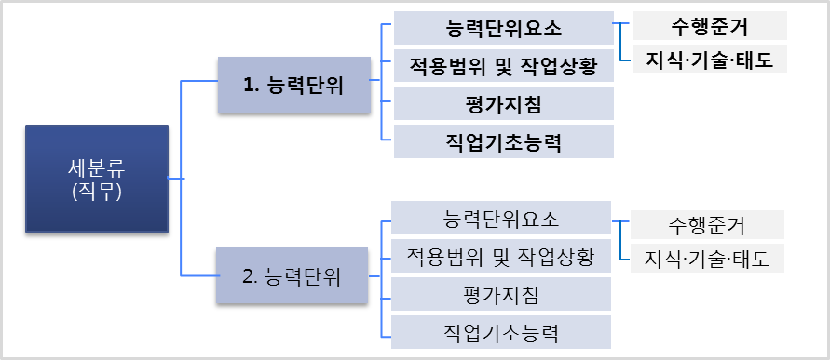

NCS 능력단위
능력단위 : 해당 직업에서 요구되는 전체 직업능력을 구성하는 개별 직업능력
능력단위 구성
능력단위(10개 이상), 능력단위 요소(3개 이상), 수행준거(3개 이상)
9

Slide 10
NCS 능력단위요소
절차적 요소
해당 능력단위를 구성하는 기능이나 작업이 특정한 순서나 절차로 구성
품질점검 계획 수립하기 → 점검표 작성하기 → 점검실시 하기 → 품질 점검 평가하기
영역적 요소
해당 능력단위를 특정한 순서나 절차와 관련이 없고, 작업 영역중심으로 구성
워드프로세서 프로그램 활용하기, 스프레드시트 프로그램 활용하기, 데이터베이스 프로그램 활용하기, 프레젠테이션 프로그램 활용하기

Slide 11
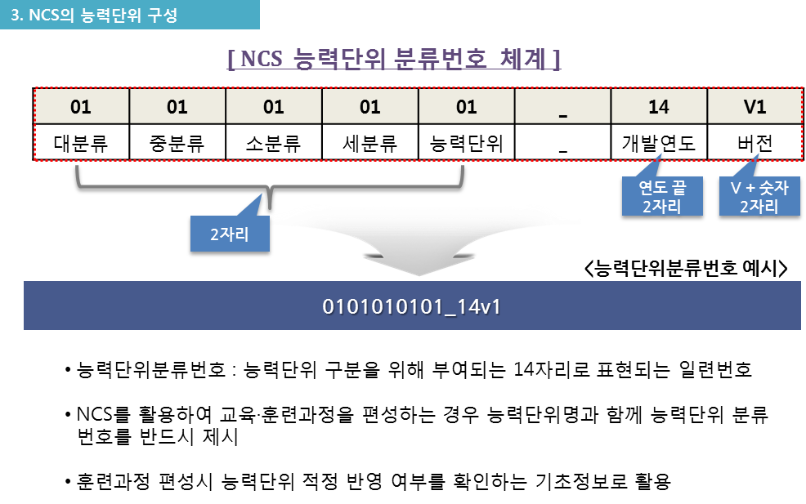
NCS 능력단위 분류번호 구성
11

Slide 12

NCS 주요 용어설명
NCS
능력단위
능력단위는 NCS의 분류체계의 세분류별로 직무분석을 통해 개발
모듈학습의 기본단위
구성항목 | 영문 | 항목의 정의
능력단위 분류번호 | Competency Unit Code | 능력단위를 구분하기 위하여 부여되는 일련번호로써, 14자리로 표현
능력단위명 | Competency Unit Title | 능력단위의 명칭을 기입한 것
능력단위정의 | Competency Unit Descriptor | 능력단위의 목적, 업무수행 및 활용범위를 개략적으로 기술
능력단위요소 | Competency Unit Element | 능력단위를 구성하는 중요한 핵심 하위능력을 기술
수행준거 | Performance Criteria | 능력단위 요소별로 성취여부를 판단하기 위하여 개인이 도달해야 하는 수행의 수준을 제시
적용범위 | Range of Variable | 해당 능력단위의 활용범위, 관련범위 등을 제시하고, 능력단위를 수행하는데 있어 요구되는 물리적 혹은 환경적 조건을 기술
평가지침 | Guide of Assesement | 해당 능력단위의 성취여부를 측정 · 평가하는데 있어 고려되어야 할 사항들을 기재

Slide 13
2. NCS 기반 훈련기준
국가직무능력표준

Slide 14
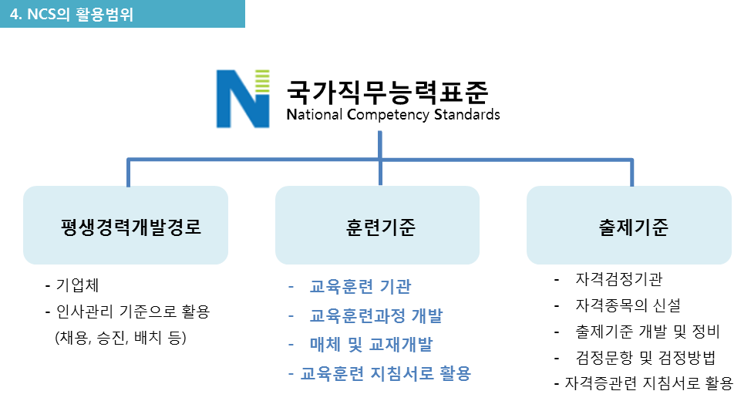
NCS와 활용 패키지
표준안(상위개념)
“활용 패키지”
14

Slide 15
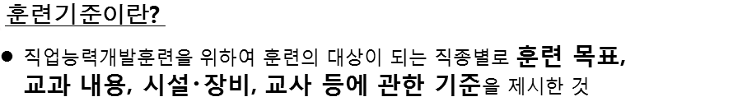
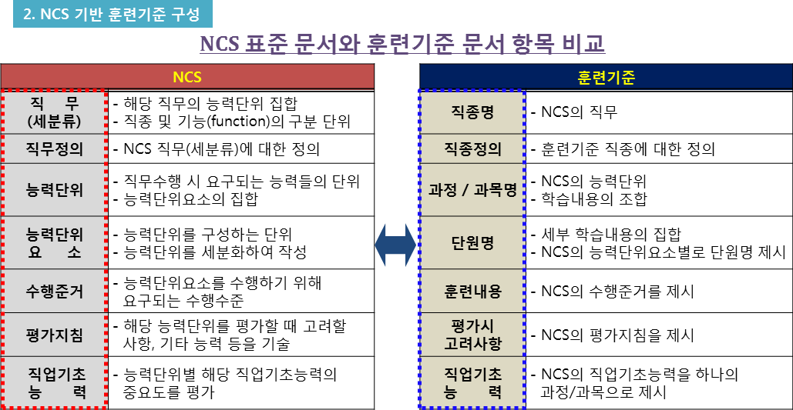
NCS 기반 훈련기준 구성
※ 차이점: 용어와 양식 등 일부가 다르고 내용적인 측면은 같음.
15
15

Slide 16
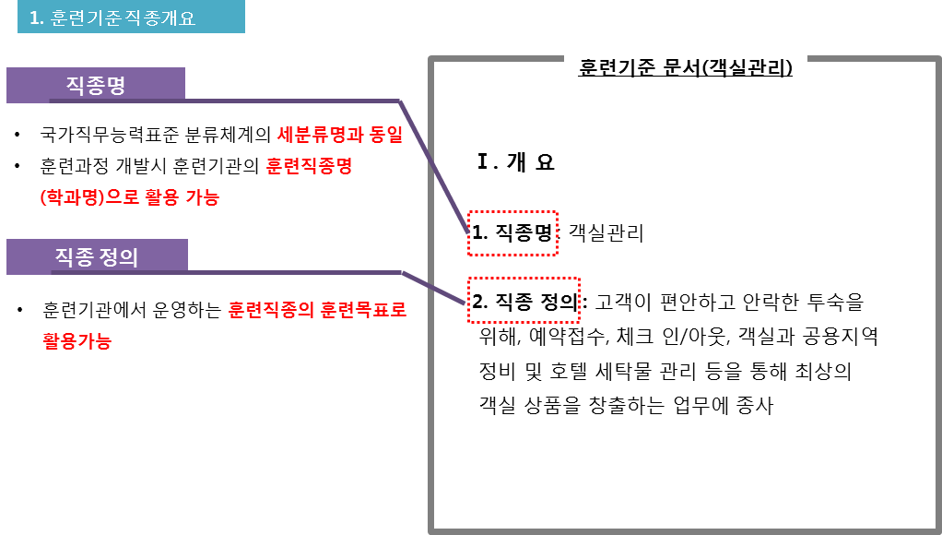
NCS 기반 훈련기준 항목별 이해
16
16

Slide 17
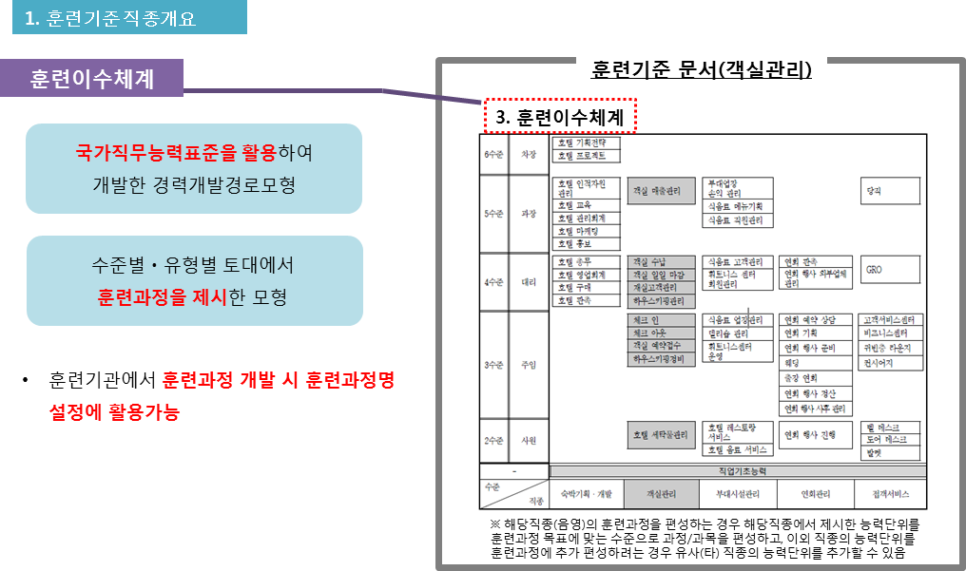
NCS 기반 훈련기준 항목별 이해
17
17

Slide 18
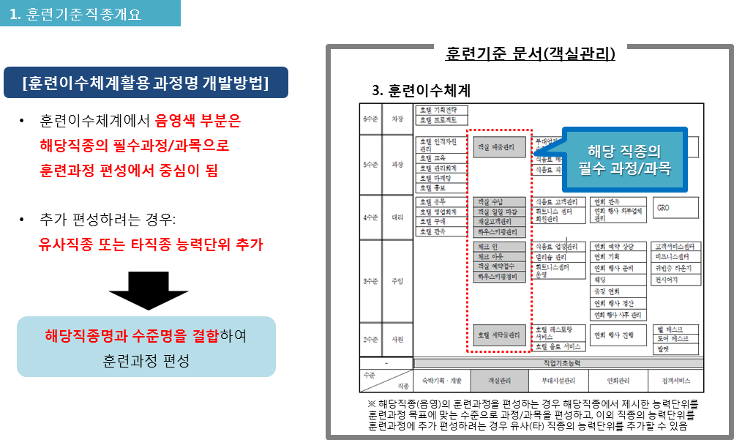
NCS 기반 훈련기준 항목별 이해
18
18

Slide 19
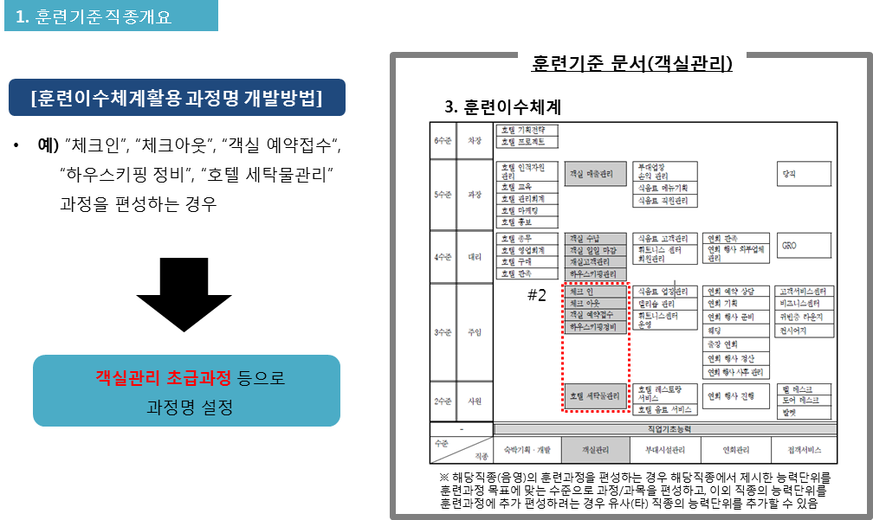
NCS 기반 훈련기준 항목별 이해
19
19

Slide 20
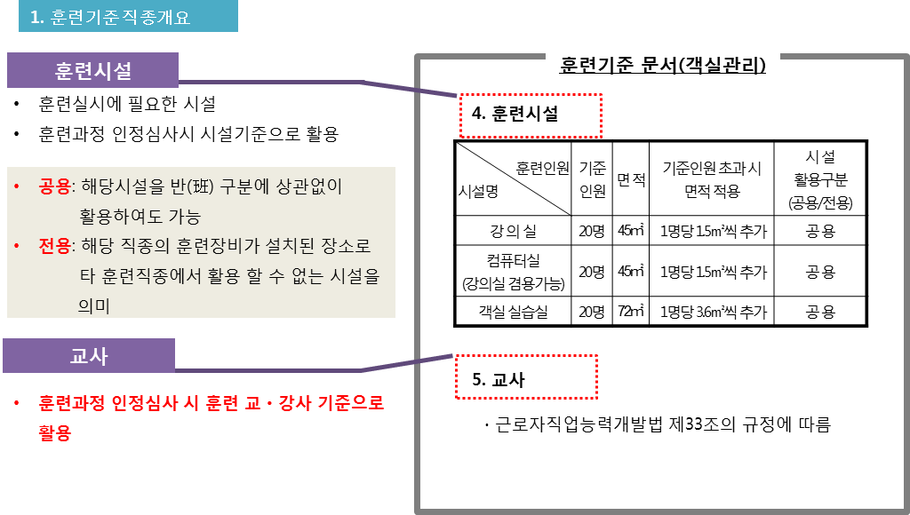
NCS 기반 훈련기준 항목별 이해
20
20

Slide 21
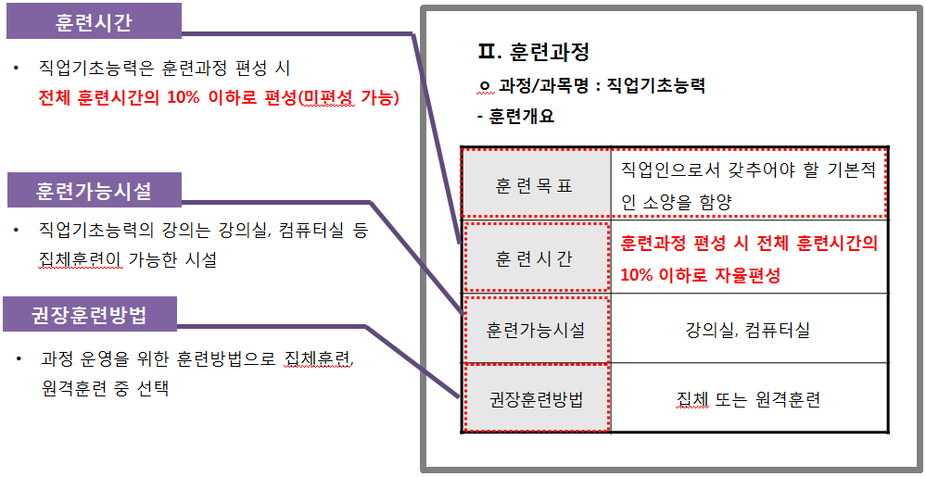
NCS 기반 훈련기준 항목별 이해
21
21

Slide 22
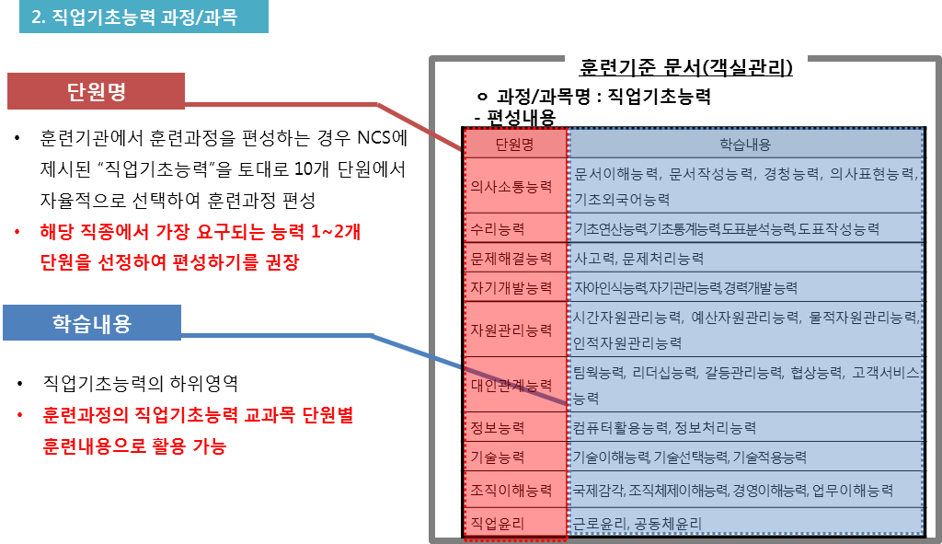
NCS 기반 훈련기준 직업기초능력
22
22

Slide 23
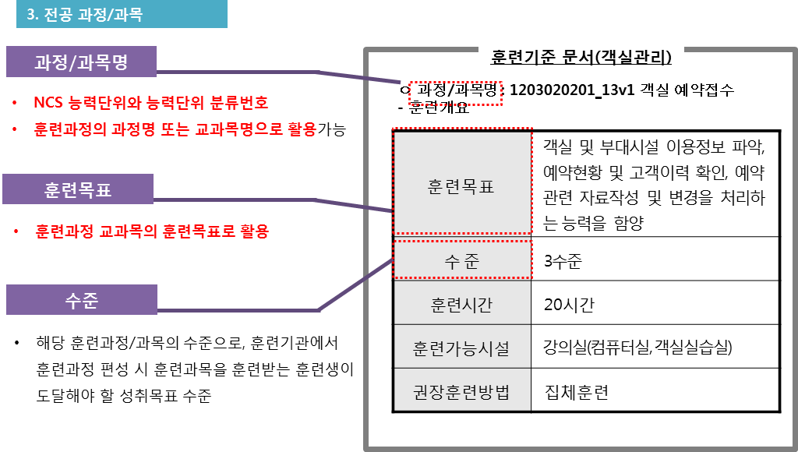
NCS 기반 훈련기준 항목별 이해
23
23

Slide 24
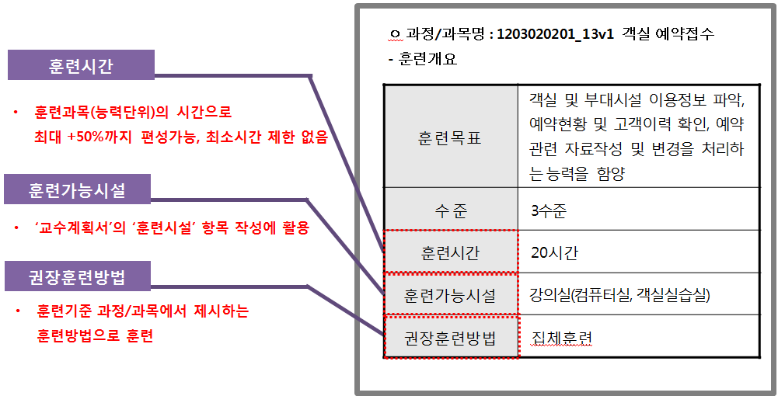
NCS 기반 훈련기준 항목별 이해
24
24

Slide 25
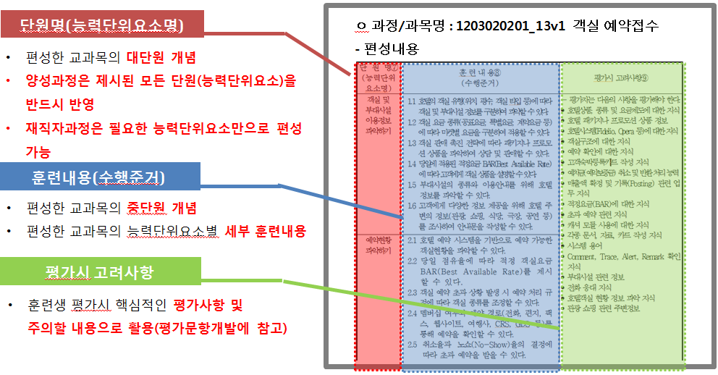
NCS 기반 훈련기준 항목별 이해
25
25

Slide 26
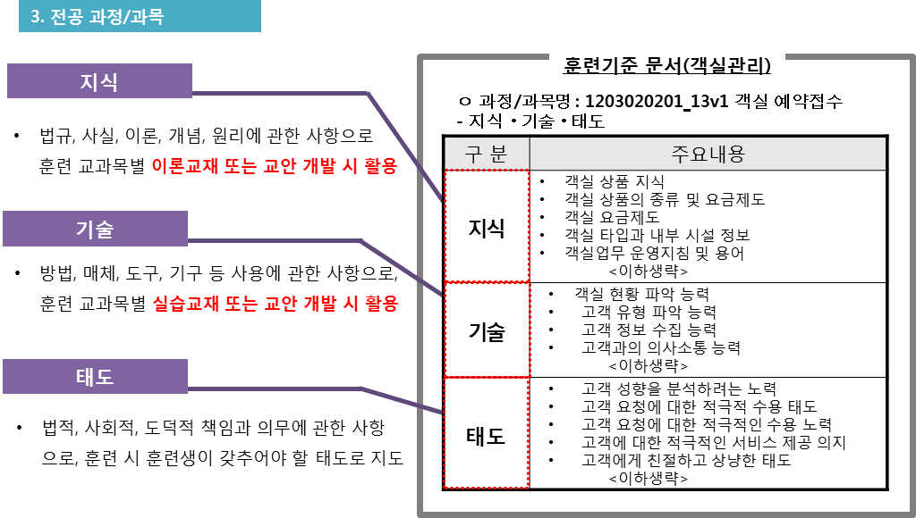
NCS 기반 훈련기준 항목별 이해
26
26

Slide 27
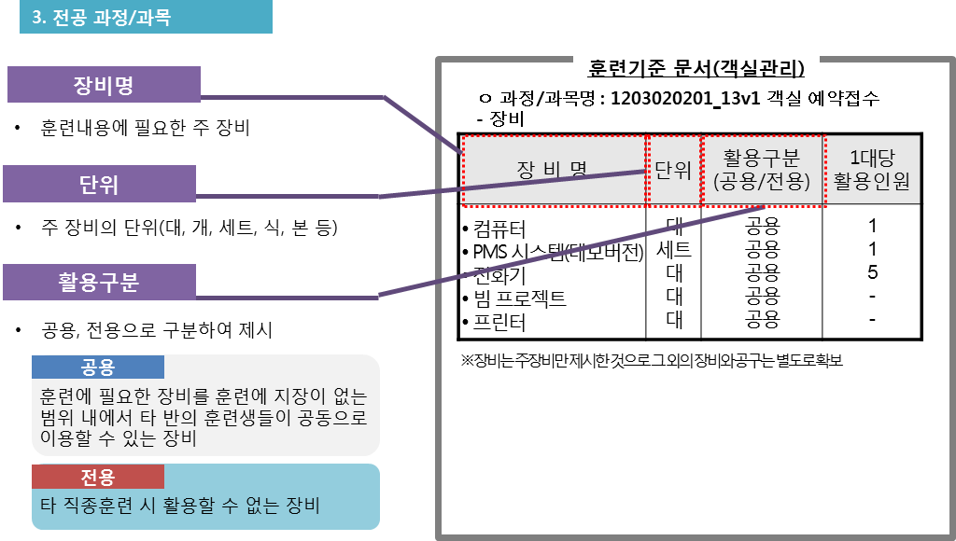
NCS 기반 훈련기준 항목별 이해
27
27

Slide 28
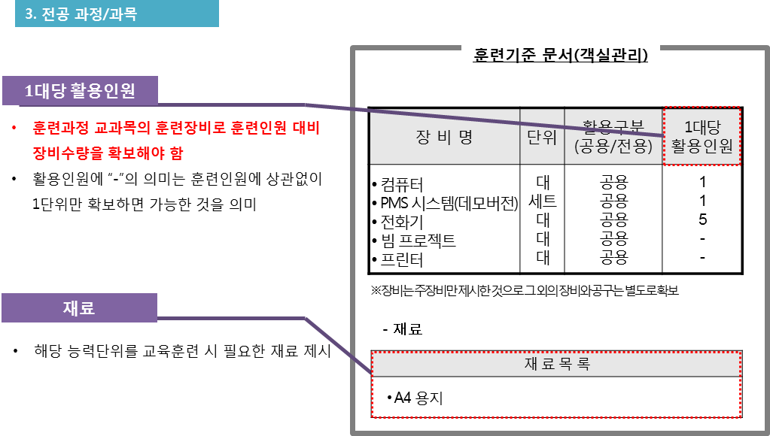
NCS 기반 훈련기준 항목별 이해
28
28

Slide 29
3. NCS 기반 훈련과정 편성
국가직무능력표준

Slide 30
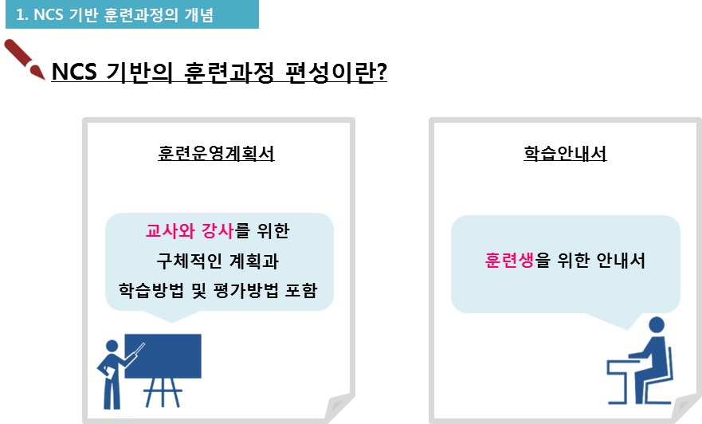
NCS 기반 훈련과정 개념
30
30

Slide 31
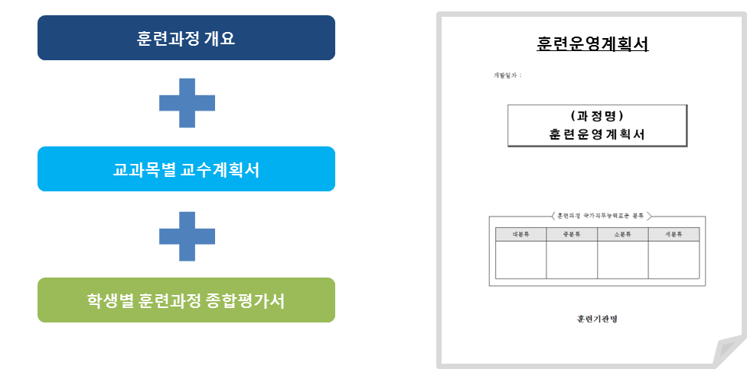
NCS 기반 훈련과정 구성요소
31
31

Slide 32
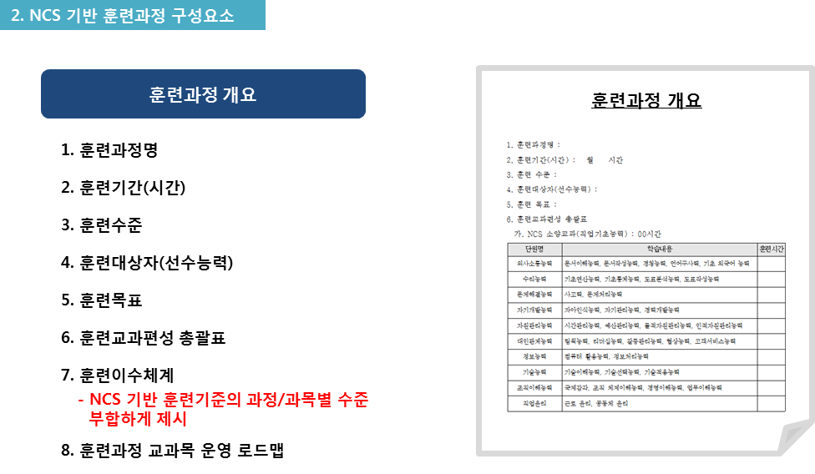
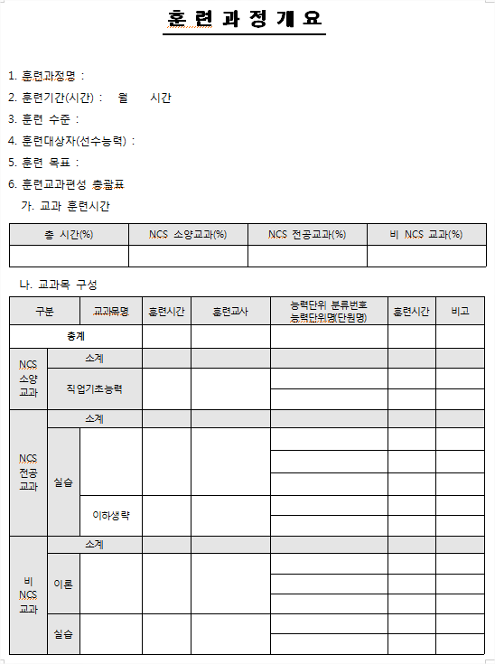
NCS 기반 훈련과정 구성요소
32
32

Slide 33
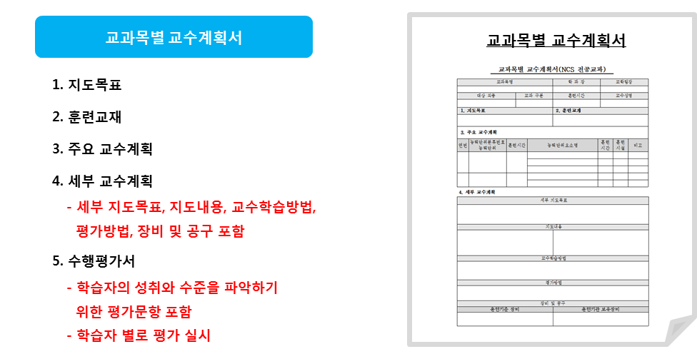
NCS 기반 훈련과정 구성요소
33
33

Slide 34
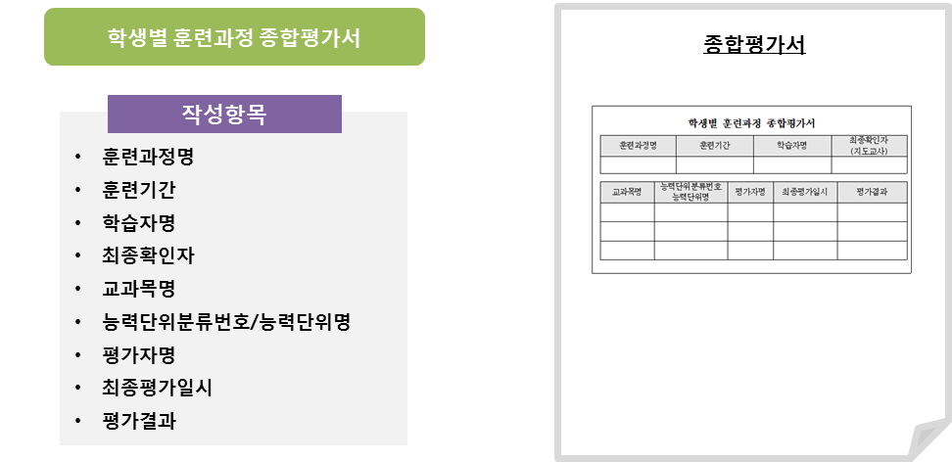
NCS 기반 훈련과정 구성요소
34
34

Slide 35
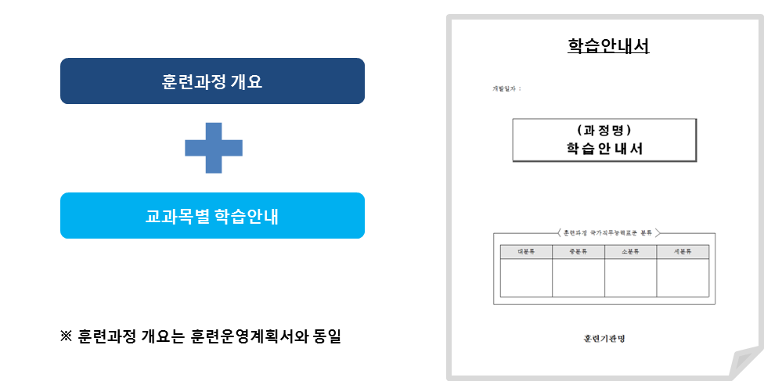
NCS 기반 학습안내서 구성요소
35
35

Slide 36
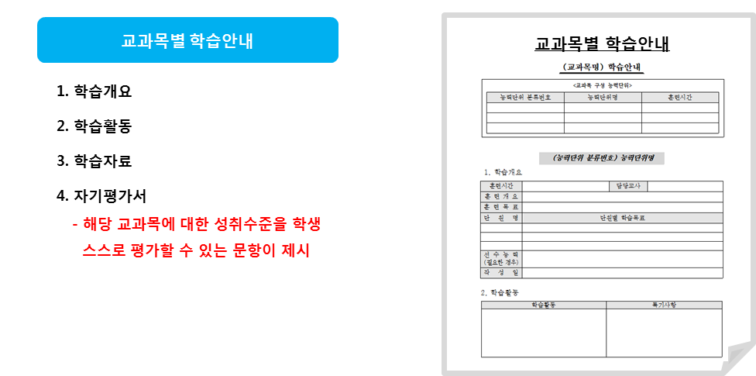
NCS 기반 학습안내서 구성요소
36
36

Slide 37
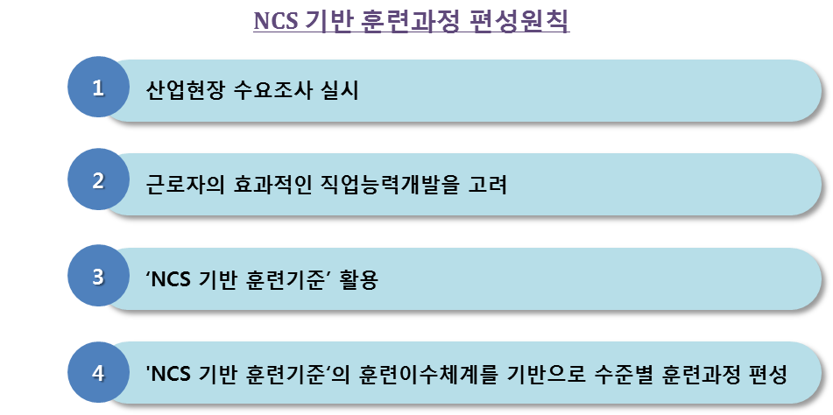
NCS 기반 훈련과정 편성원칙 및 절차
37
37

Slide 38
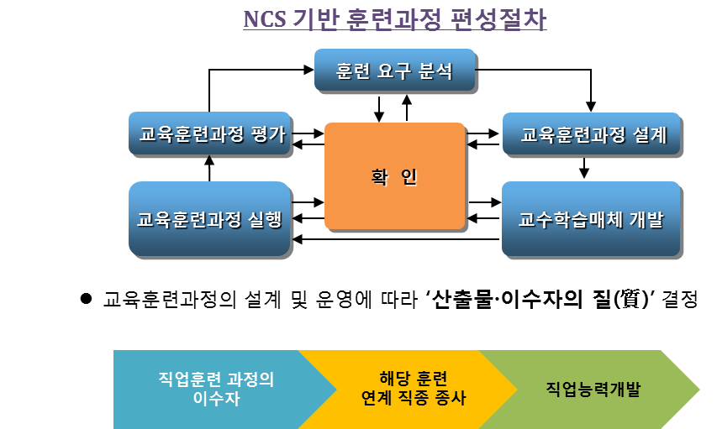
NCS 기반 훈련과정 편성원칙 및 절차
38

Slide 39
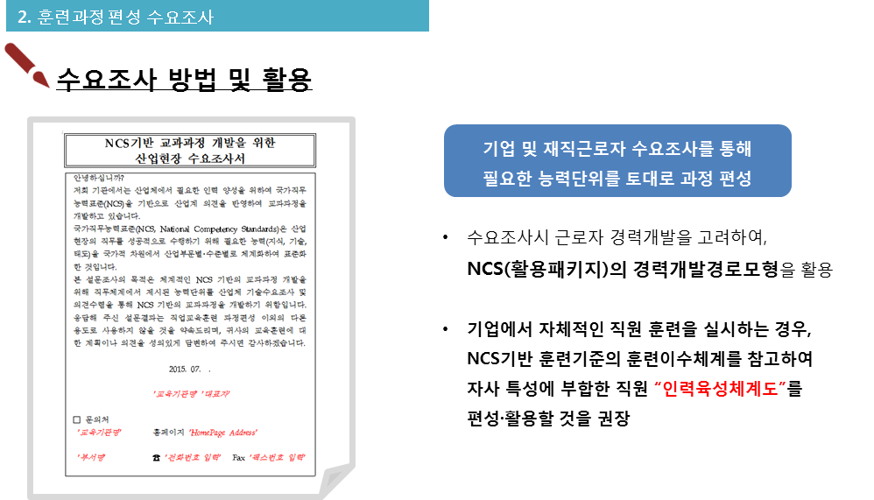
훈련과정 편성 수요조사
39

Slide 40

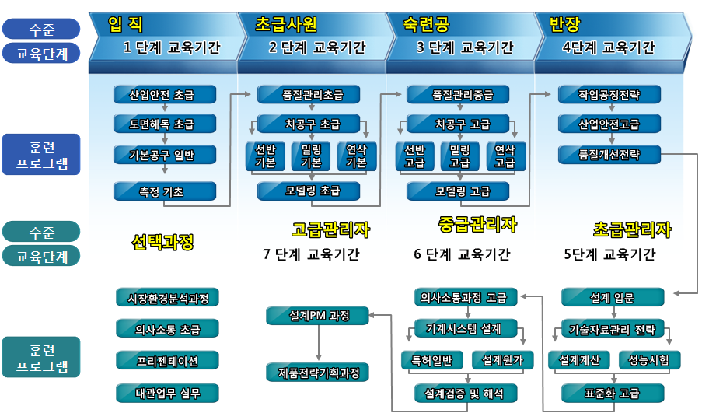
훈련과정 편성 수요조사
40

Slide 41

훈련 필요 능력단위 및 훈련방법 예시
숙박서비스 훈련 필요 능력단위 및 훈련방법(예시1)
세분류 | 능력단위 | 능력단위 정의 | 능력단위 요소 | 훈련 필요성 |  |  |  |  |  |  |  |  | 훈련방법
 |  |  |  | 중요도 |  |  | 빈도 |  |  | 난이도
객실관리 | 객실 예약접수 | 관련 내용 기재 | 관련 내용 기재 | 상 | 중 | 하 | 상 | 중 | 하 | 상 | 중 | 하 | 집체훈련 실습
 | 체크 인(Check In) | 관련 내용 기재 | 관련 내용 기재 | 상 | 중 | 하 | 상 | 중 | 하 | 상 | 중 | 하
 | 재실고객 관리 | 관련 내용 기재 | 관련 내용 기재 | 상 | 중 | 하 | 상 | 중 | 하 | 상 | 중 | 하
 | ~~~~~~~~~~ | ~~~~ | ~~~~ | 상 | 중 | 하 | 상 | 중 | 하 | 상 | 중 | 하
부대시설 관리 | 식음료 업장관리 | 관련 내용 기재 | 관련 내용 기재 | 상 | 중 | 하 | 상 | 중 | 하 | 상 | 중 | 하 | 집체훈련 실습 / 현장훈련 실습
 | 호텔 레스토랑서비스 | 관련 내용 기재 | 관련 내용 기재 | 상 | 중 | 하 | 상 | 중 | 하 | 상 | 중 | 하
 | 호텔 음료서비스 | 관련 내용 기재 | 관련 내용 기재 | 상 | 중 | 하 | 상 | 중 | 하 | 상 | 중 | 하
 | 델리 숍 관리 | 관련 내용 기재 | 관련 내용 기재 | 상 | 중 | 하 | 상 | 중 | 하 | 상 | 중 | 하
000 | ~~~~~~~~~~ | ~~~~ | ~~~~ |  |  |  |  |  |  |  |  |  | ․․․
해면양식직종 훈련 필요 능력단위 및 훈련방법(예시2)
세분류 | 능력단위 | 능력단위 요소 | 훈련 필요성 |  |  |  |  |  |  |  |  | 훈련방법
 |  |  | 중요도 |  |  | 빈도 |  |  | 난이도
해면양식 | 사료제조 | 관련 내용 기재 | 상 | 중 | 하 | 상 | 중 | 하 | 상 | 중 | 하 | 집체훈련 실습 및 현장견학
 | 수하식 양식 | 관련 내용 기재 | 상 | 중 | 하 | 상 | 중 | 하 | 상 | 중 | 하
 | 가두리 양식 | 관련 내용 기재 | 상 | 중 | 하 | 상 | 중 | 하 | 상 | 중 | 하
 | 육상수조식 양식 | 관련 내용 기재 | 상 | 중 | 하 | 상 | 중 | 하 | 상 | 중 | 하
 | 바닥식 양식 | 관련 내용 기재 | 상 | 중 | 하 | 상 | 중 | 하 | 상 | 중 | 하
000 | ~~~~~~~~~~ | ~~~~ |  |  |  |  |  |  |  |  |  | ․․․
41
Notes:
수요조사서 작성 및 훈련과정 편성 사례는 170번 슬라이드부터 설명합니다.

Slide 42
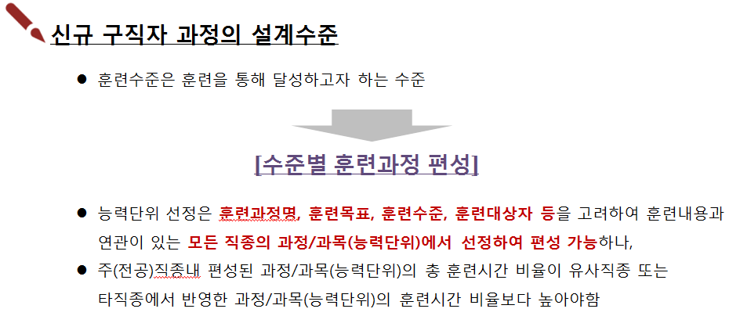
수준별 훈련과정 편성
42

Slide 43
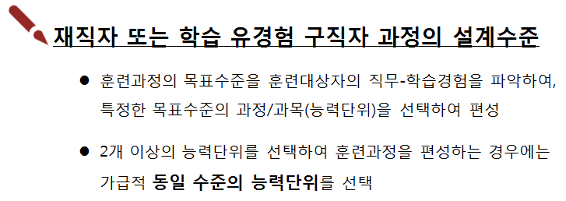
수준별 훈련과정 편성
만약 수준이 다른 2개 이상의 능력단위를 활용하여 과정을 편성하는 경우
훈련시수 비중이 높은 능력단위의 수준으로 훈련수준 평정
43

Slide 44

수준별 훈련과정 편성
<기업체의 요구조사를 제시한 경우>
○ 직업교육훈련 과정 수요조사서(별첨 5) 참고
<훈련대상자의 선수능력을 제시한 경우>
○ “훈련대상자” 작성란에 선수능력을 제시한 경우 해당 능력단위를
제외하고 훈련과정 편성 가능
<인력양성목표를 제시한 경우>
○ “훈련목표” 작성시 목표수준 이하의 일부 능력단위를 제외하더라도
훈련목표 달성(취업)이 가능한 교육훈련내용으로 훈련과정의 목표를
작성하고 훈련과정을 편성한 경우. 다만, 훈련내용 심사시 관련 직종
전문가가 인정하는 경우에 한함
44

Slide 45
수준별 훈련과정 편성
(작성 예시)
<기업체의 요구조사를 제시한 경우>
○ ㅇㅇ지역, ㅇㅇㅇ산업계의 기업을 대상으로 능력단위 수요조사 결과,
“ooo” 능력단위는 수요가 적은 것으로 분석되어 제외하였으며, 상위수준 “ooo”
능력단위는 수요가 높아 훈련필요성이 높은 것으로 판단하여 추가로 편성함
<훈련대상자의 선수능력을 제시한 경우>
○ 신청한 훈련과정은 “ooo” 능력단위를 이수한 훈련생을 훈련대상으로
설정하였으므로 해당 능력단위는 제외하여 편성함
<인력양성목표를 제시한 경우>
○ 해당 훈련과정은 “ooo자격증” 취득 훈련과정을 목표로 하고 있어 “ooo” 능력단위는
제외하여 편성하였으며, 상위수준 “ooo” 능력단위는 추가하여 편성함
45

Slide 46
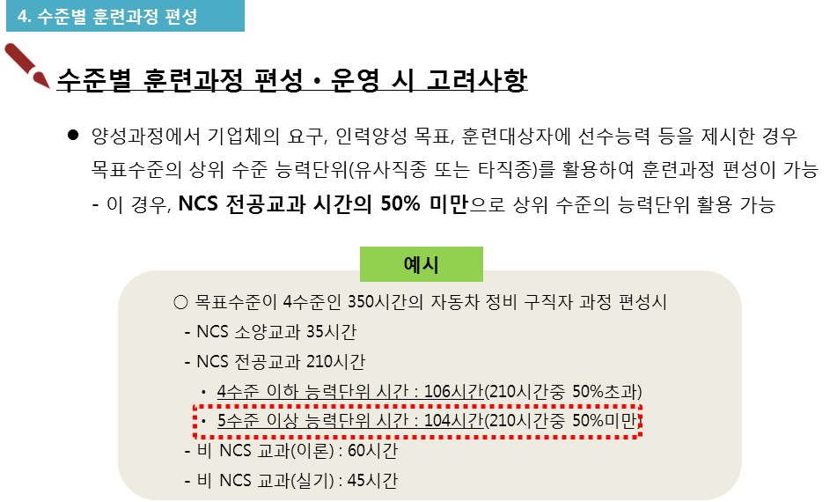
수준별 훈련과정 편성
46

Slide 47
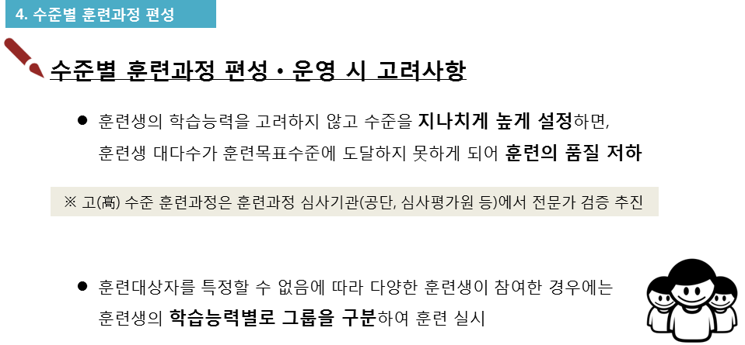
수준별 훈련과정 편성
47

Slide 48
4. NCS 기반 훈련과정 개발
국가직무능력표준

